Slide 1
4 平面连杆机构
4-1 连杆机构的特点及设计问题
4-2 平面四杆机构的型式及演化
4-3 平面四杆机构的运动特性
4-4 平面四杆机构的设计

Slide 2
4 平面连杆机构
思考题
  若将凸轮看成相对静止，则机架与从动件的分别在做什么运动？
  如图所示，凸轮机构的压力角是多大？
d
B
ω

Slide 3
4-1 连杆机构的特点及设计问题
定义：低副机构。
  特点：面接触。 运动副所受单位压力小、耐磨、便于制造、精度高、几何锁合。从动件运动规律很有限。低速。
设计问题两方面：
  选型与运动尺寸设计两个方面。
设计问题三大类
  实现构件的几个位置（刚体导引）。
  实现给定运动规律。
  实现给定轨迹。

Slide 4
4-2 平面四杆机构的型式及演化
铰链四杆机构：
  曲柄摇杆、双曲柄、双摇杆机构
含一个移动副的四杆机构：
  曲柄滑块、转动导杆、曲柄摇块、
  移动导杆机构等
含二个移动副的四杆机构：
  正弦、双转块、双滑块等
偏心轮机构：
  单偏心轮、双偏心轮机构
机构的倒置

Slide 5
4-2 平面四杆机构的型式及演化
铰链四杆机构：
C
连杆
B
2
连架杆
摇杆
曲柄
连架杆
3
1
A
4
D
机架
整转副
摆转副

Slide 6
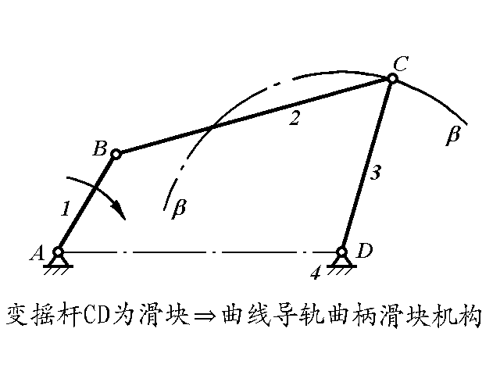
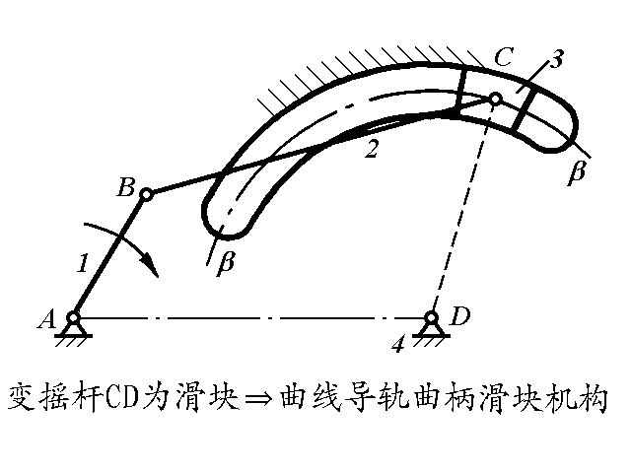
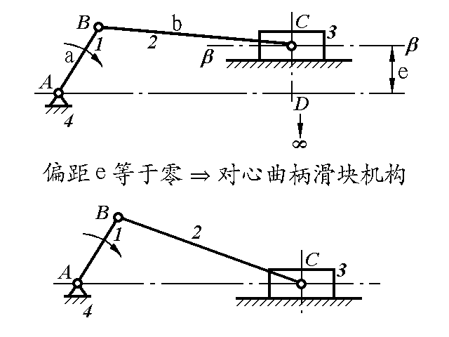
4-2 平面四杆机构的型式及演化
将一个摆转副转变成移动副：

Slide 7
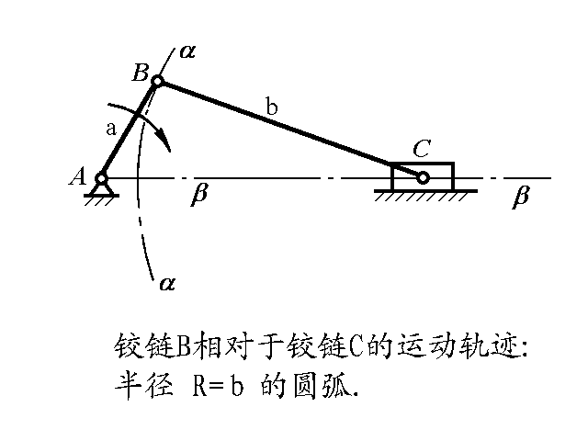
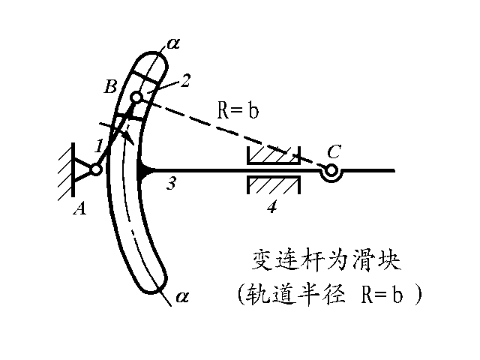
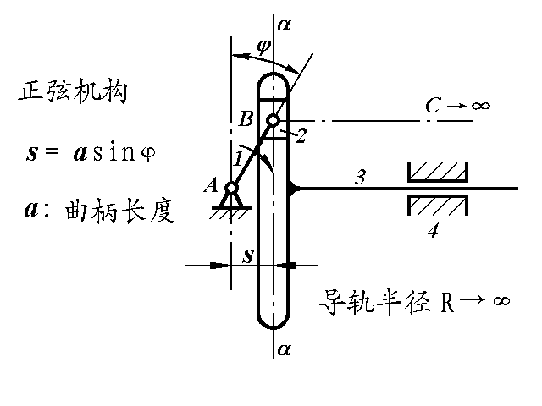
4-2 平面四杆机构的型式及演化
将第二个摆转副转变成移动副：

Slide 8
4-2 平面四杆机构的型式及演化
双偏心盘机构及其机构运动简图：
2
3
O₂
2
3
B
1
O₁
A
1
5
4

Slide 9

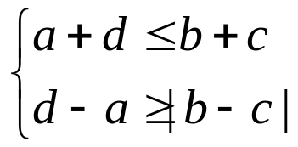
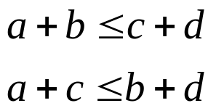

4-3 平面四杆机构的运动特性
铰链四杆机构中整转副的充要条件：
C
b + c
B₂
B
b
c
b
a
d
C
A
D
B₁
c
a
d
A
D
|b −c|

Slide 10
4-3 平面四杆机构的运动特性
铰链四杆机构中整转副的充要条件：
C
b
构成此回转副的两边中有一边是最短边（之一 ），且最短边与最长边长度之和不大于另外两边的长度之和。称为杆长条件。是铰链四杆机构存在整转副的必要条件。
B
c
a
d
A
D
铰链四杆机构中某回转副成为整转副的充要条件是：
1）各杆长度满足杆长条件。
2）构成此回转副的两构件中有一个 为最短构件。

Slide 11
4-3 平面四杆机构的运动特性
铰链四杆机构分类：
  若杆长条件不满足，则无整转副，必为双摇杆机构。
  若杆长条件满足，且只有一杆最短，则可以是三种机构中的任一种，取决于机架的选择。
  若杆长条件满足，且有两杆最短，则当此两杆相邻时有三个整转副，当此两杆相对时有四个整转副。（此时另外两杆长度必相等。）
  若四杆长度相等，则均为最短杆，必为双曲柄。

Slide 12
4-3 平面四杆机构的运动特性
运动的连续性:
摇杆运动
可行域
C₁
C
C₂
B
A
D
摇杆运动
非可行域
摇杆运动
非可行域
C′₂
C′₁
C ′’
摇杆运动
可行域
摇杆在哪个可行域内运动，取决于机构的初始位置。

Slide 13
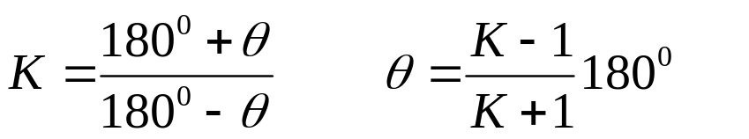
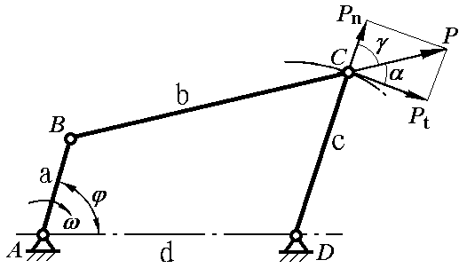


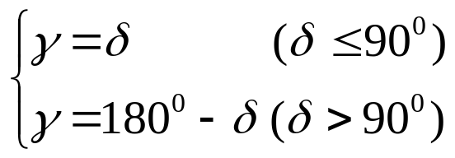
4-3 平面四杆机构的运动特性
急回特性与行程速比系数 K：
  摆动导杆机构的急回特性。
  偏置曲柄滑块机构的急回特性。
压力角与传动角

Slide 14

4-3 平面四杆机构的运动特性
死点位置
夹紧机构与飞机着陆架 缝纫机踏板
F
γ = 0
F
γ = 0

Slide 15
4-4 平面四杆机构的设计
实现连杆给定位置
  连杆长度已知，机架长度待求。
    两位置问题设计。
    三位置问题设计。
  连杆长度待求，但机架长度已知。
    转换机架法（倒置机构法）。
    作法：找出机架相对于连杆的位置序列。

Slide 16
4-4 平面四杆机构的设计
实现给定运动规律
  两连架杆的对应角位移已知, 旋转法。
    两组对应角位移。
    三组对应角位移。（点位缩并法）
  实现给定的行程速比系数。
实现给定轨迹
  九自由度、六次代数连杆曲线。
  罗培兹定理。

Slide 17
4-4 平面四杆机构的设计
转换机架法:
N₂
N₃
C
N₁
M₂
M₃
M₁
A₁
B
D₁
A₃
A
D₃
D

Slide 18


4-4 平面四杆机构的设计
连杆曲线:
y
M
m
C
l
b
c
B
a
A
d
D
x_{A}
y_{A}
x
O

Slide 19
4-4 平面四杆机构的设计
M
连杆曲线:
B
E
A
C
D
N

Slide 20
4-4 平面四杆机构的设计
C
B
A
D
连杆曲线生成器

Slide 21
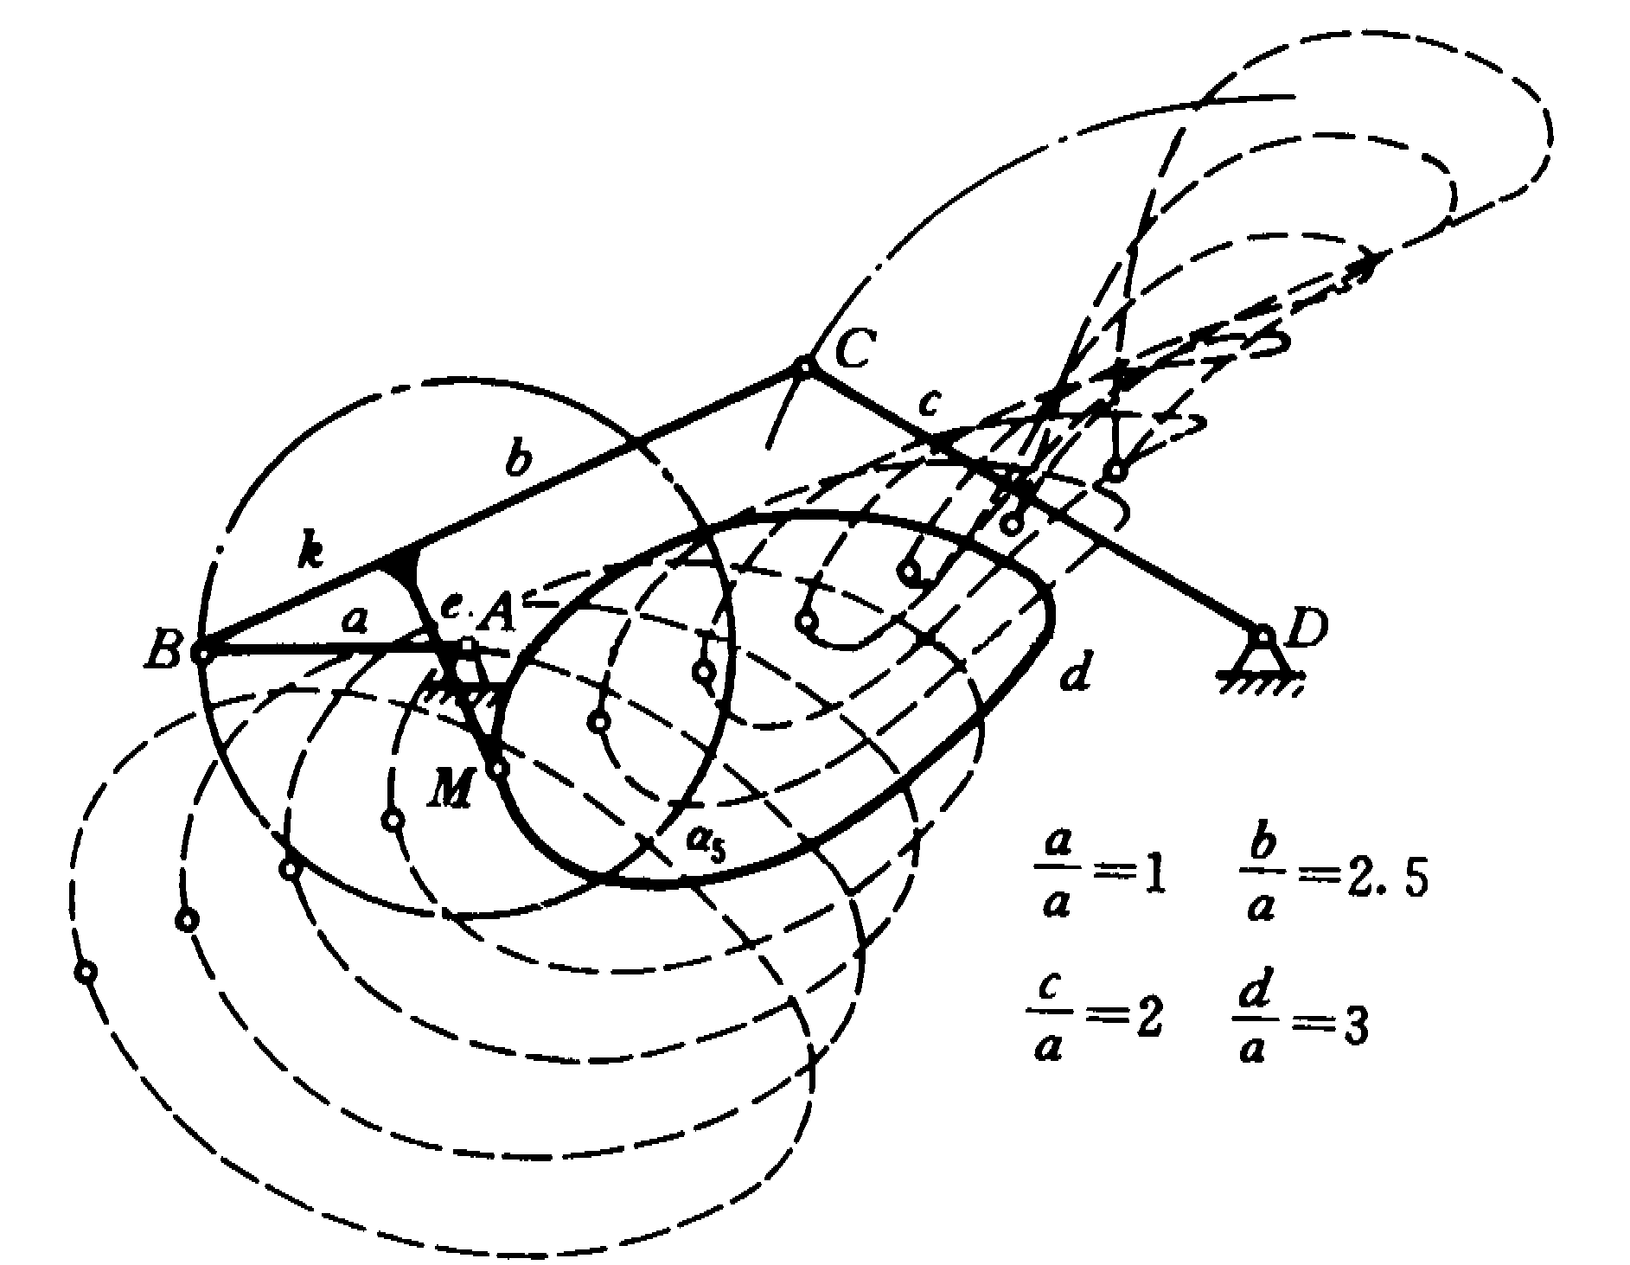
4-4 平面四杆机构的设计
连杆曲线图谱

Slide 22
4-4 平面四杆机构的设计
罗培兹定理:
K
G
M
H
E
F
B
C
A
D

Slide 23

4-3 平面四杆机构的运动特性
飞机起落架
钻孔夹具
P
C
D
D
A
A
F
γ =0
B
P
B
C
工件
C
B
2
2
C
γ =0
B
1
1
工件
3
3
工件
D
A
A
D
4
4
F
T

Slide 24
4-4 平面四杆机构的设计
近似再现函数 y = lg x的平面四杆机构
x
y
通过两连架杆的角位移关系再现给定函数

